Slide 1
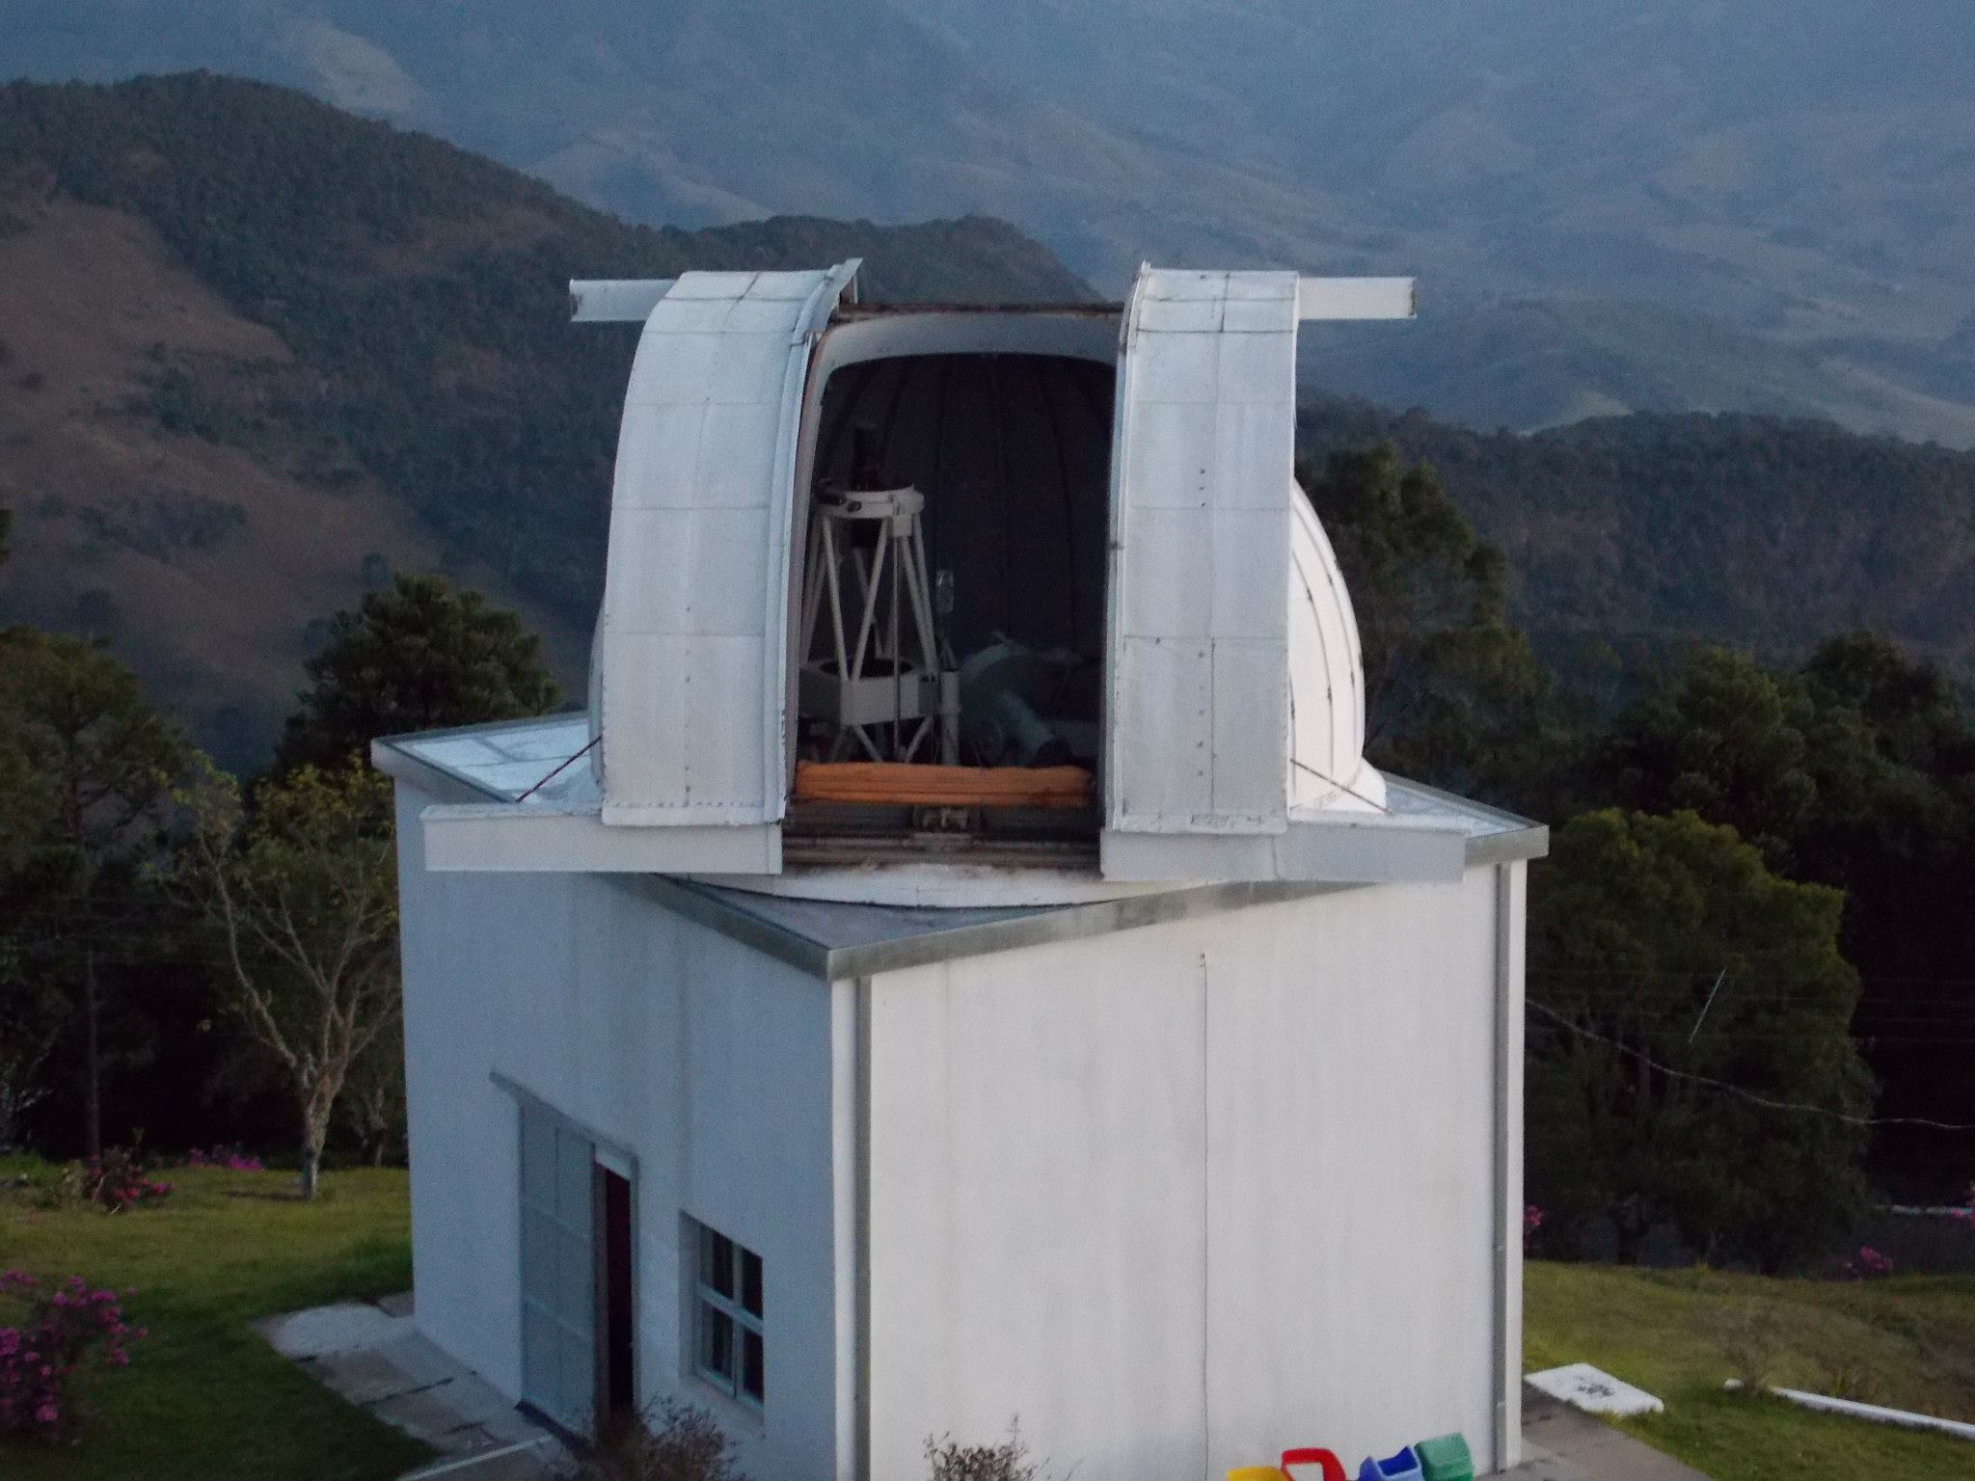
Astrometria dos Satélites Irregulares de Júpiter e Saturno
Aluno: Altair Ramos Gomes Júnior
Orientador: Marcelo Assafin

Slide 2
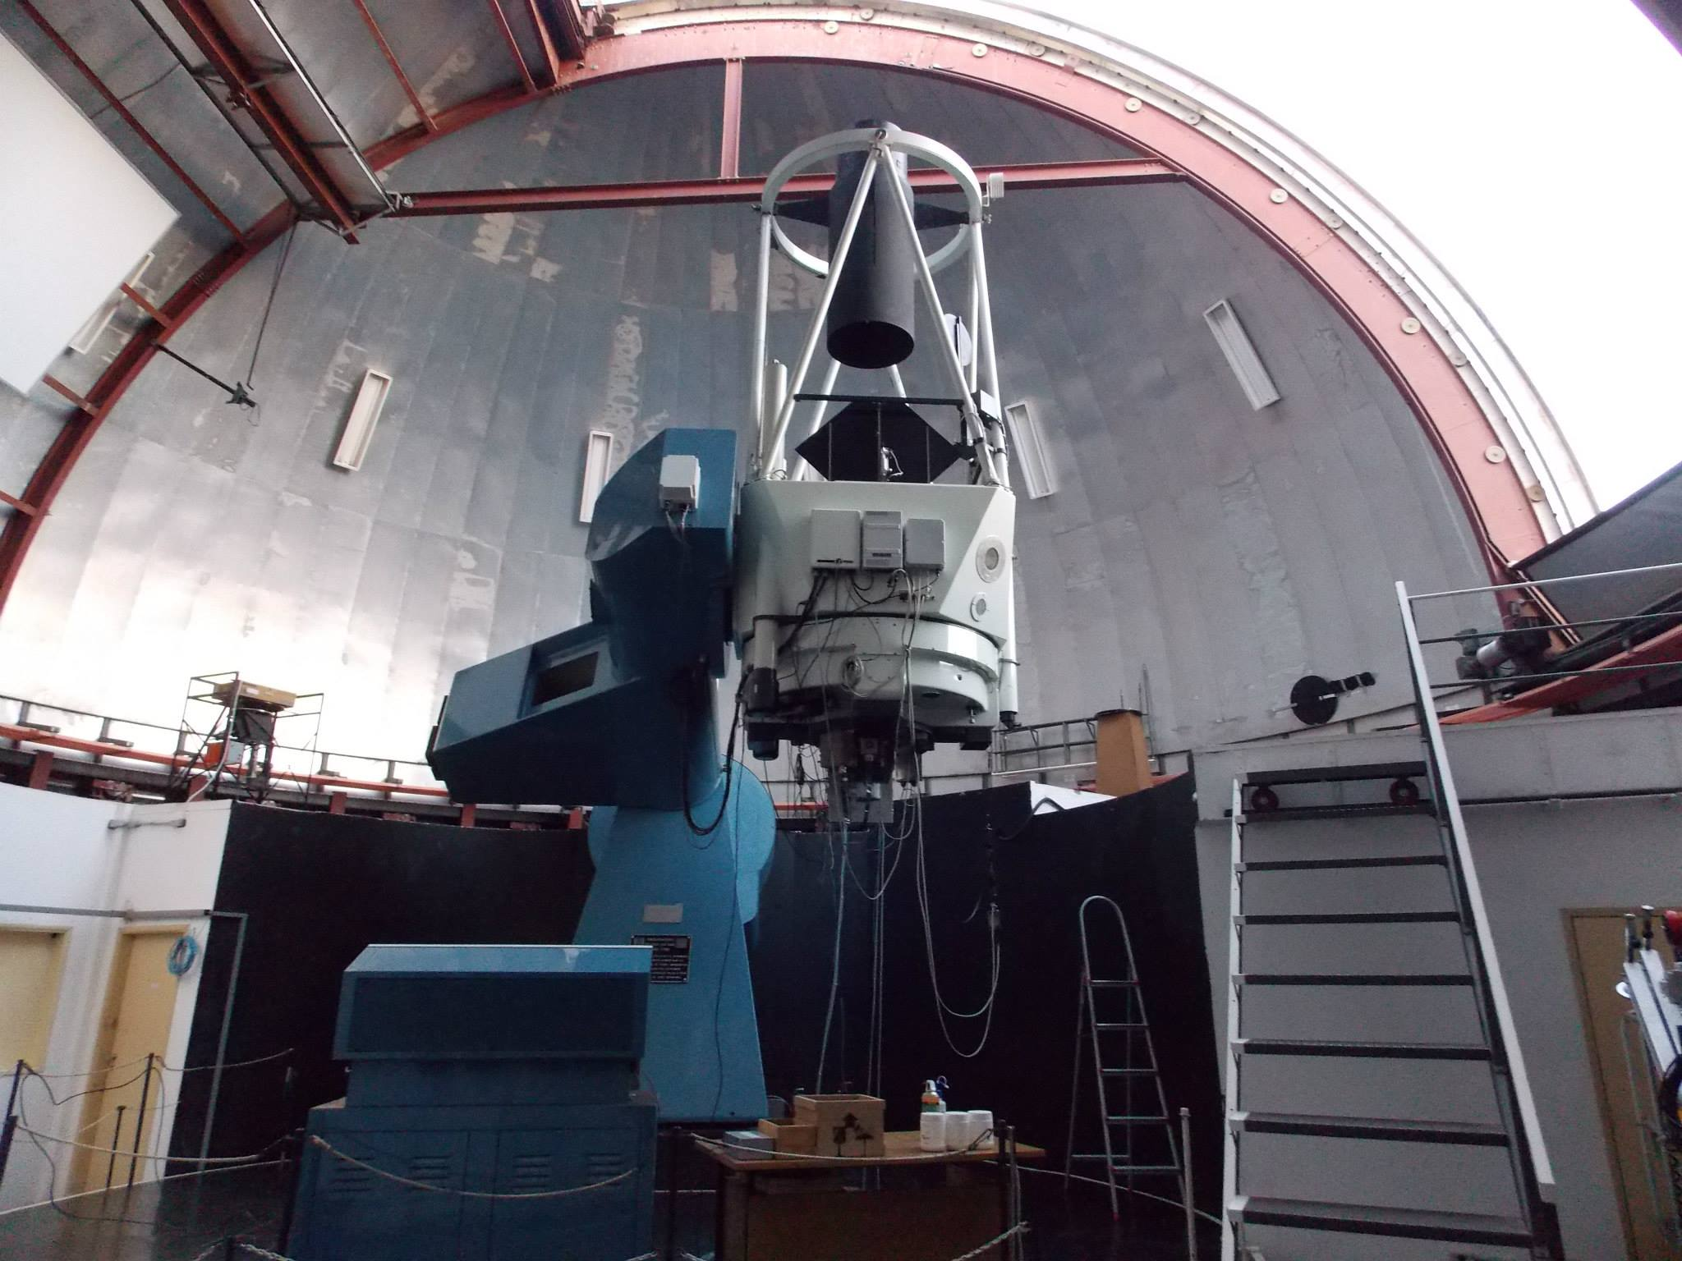
Objetivos
Organizar e Reduzir um banco de dados com imagens obtidas no LNA entre 1992 e 2012.
Determinar posições precisas para os satélites irregulares de Júpiter e Saturno e para o satélite Nereida.
Permitir o futuro uso dessas posições para novas integrações numéricas das órbitas desses satélites.

Slide 3
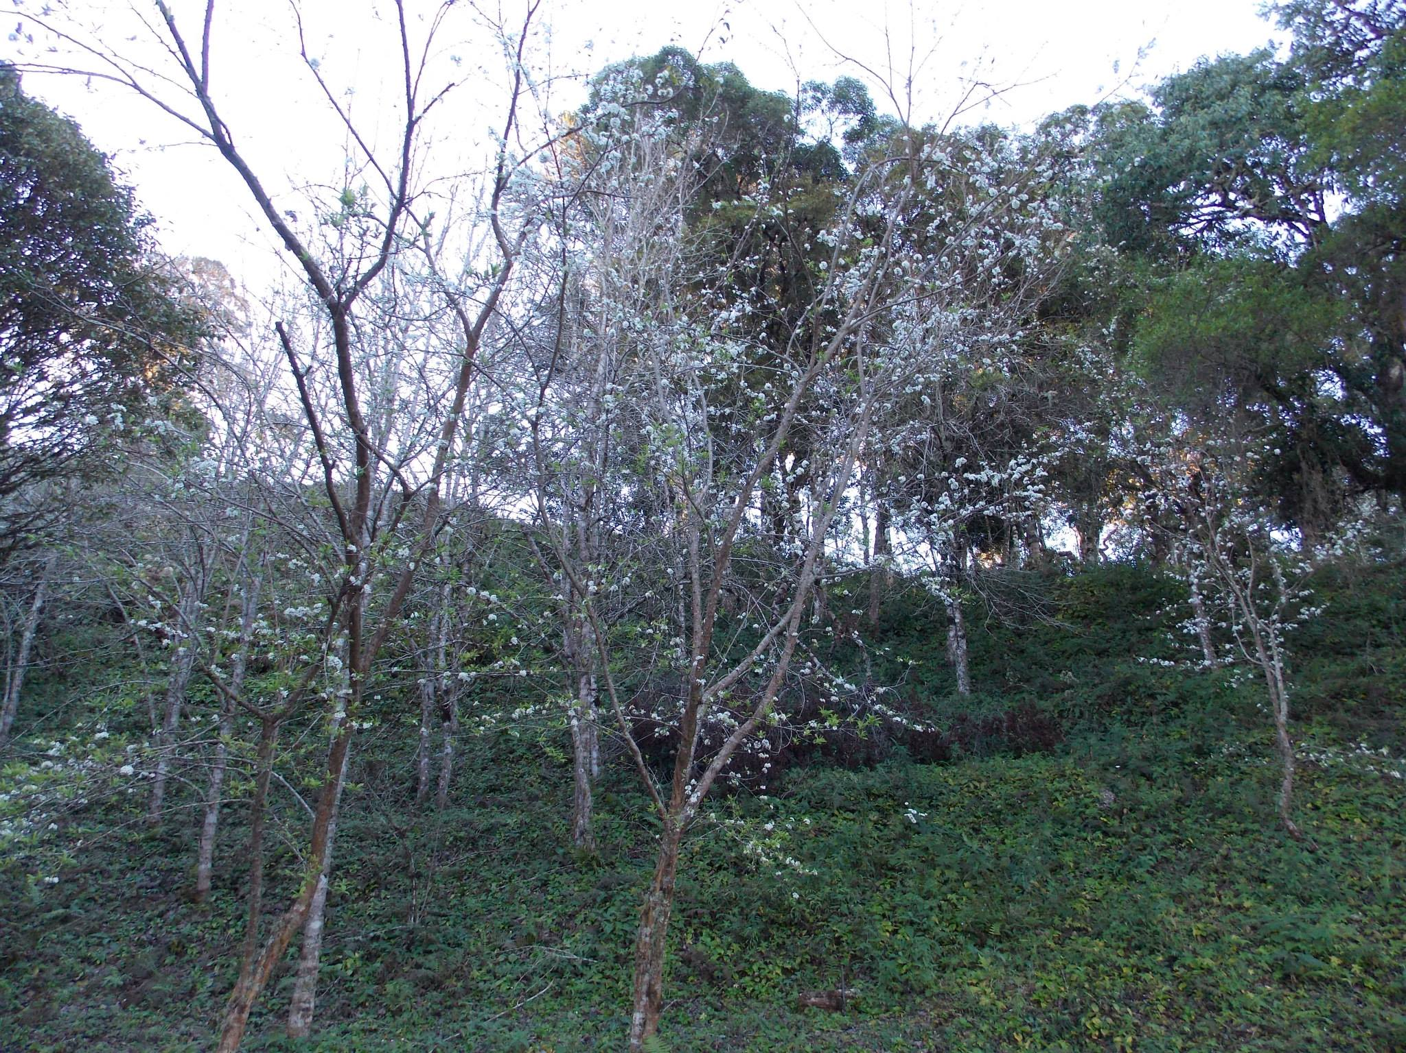
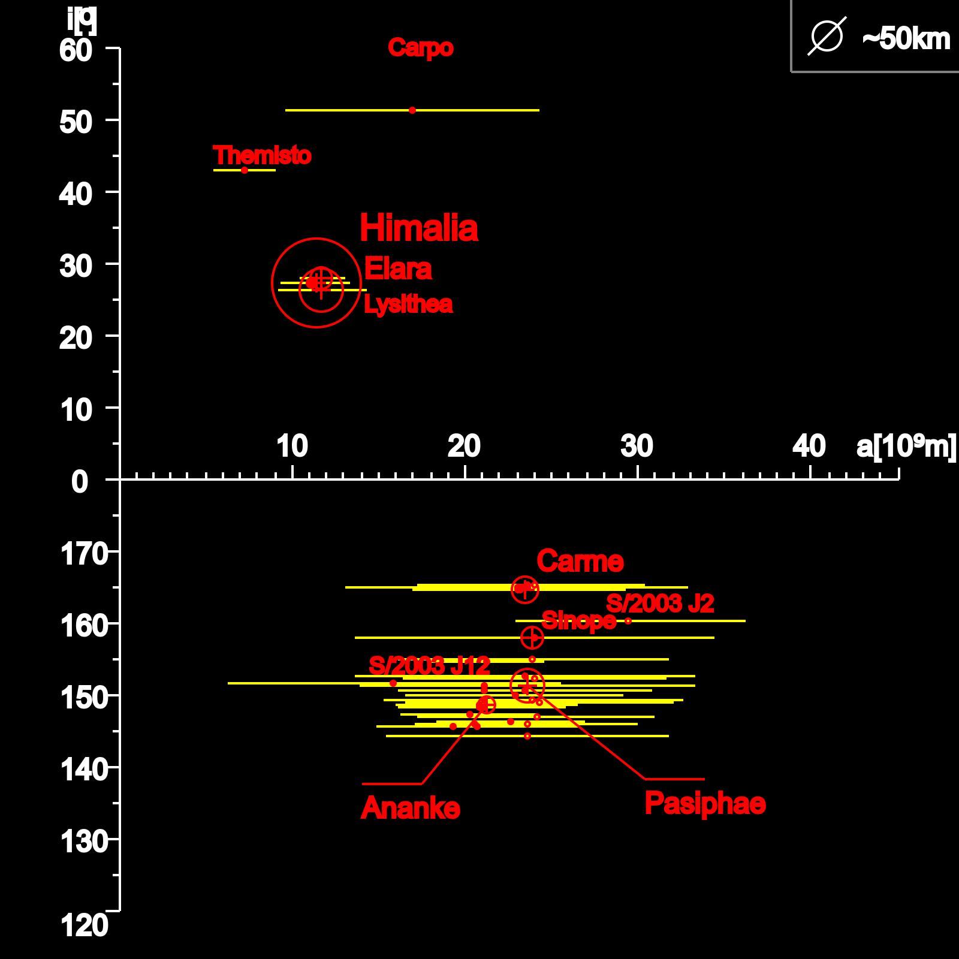
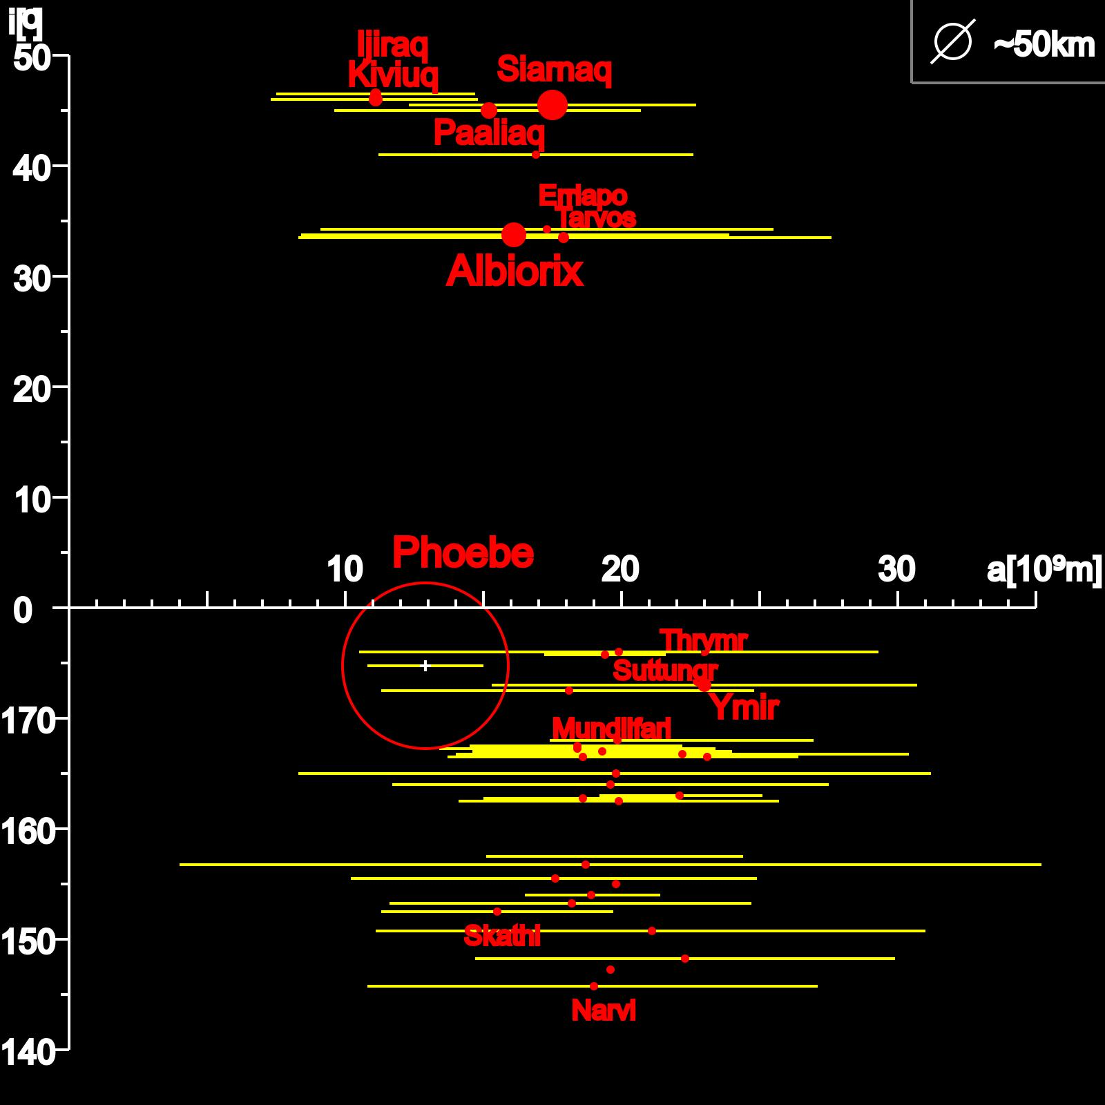
Introdução
Satélites de Júpiter
Satélites de Saturno
Fonte: Wikipedia

Slide 4
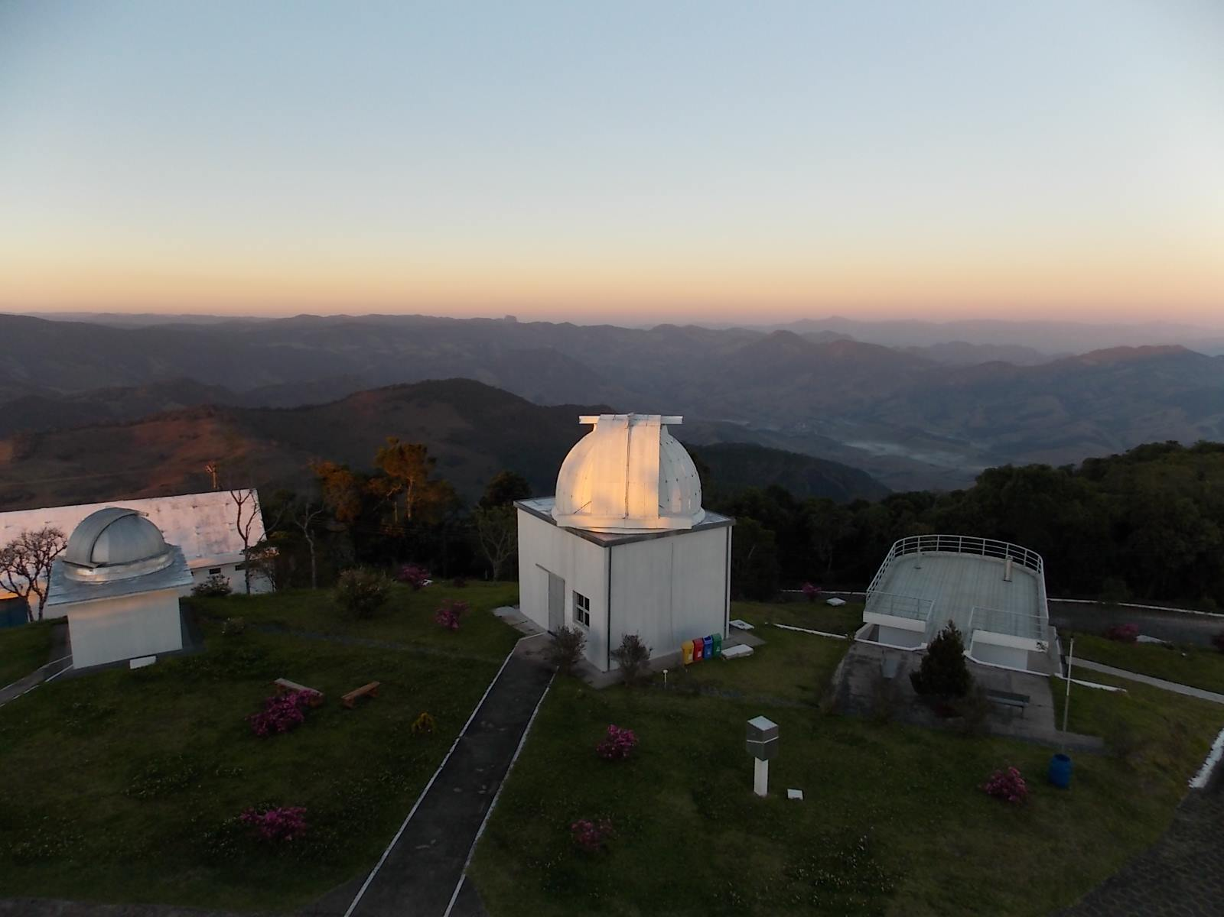
Banco de Dados
 | OHP | LNA
Telescópio | 1.2m | 1.6m | IAG (0.6m) | Zeiss (1.6m) | Total
Imagens | 27,963 | 30,383 | 50,240 | 7,979 | 88,599
Noites | 354 | 196 | 254 | 30 | 480
Filtros | Clear | Clear, Metano, B, V, R, I
Período | 1997-2008 | 1992-2012
Utilização de várias câmeras e CCDs.
Imagens Binadas.

Slide 5
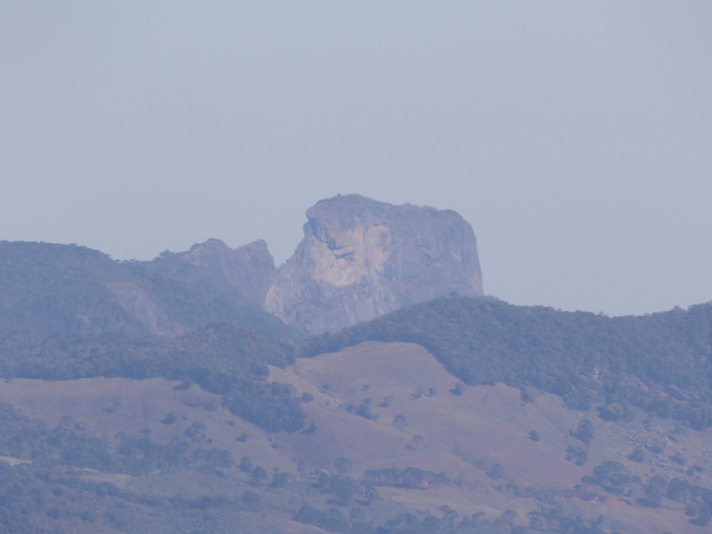
Observações

Slide 6
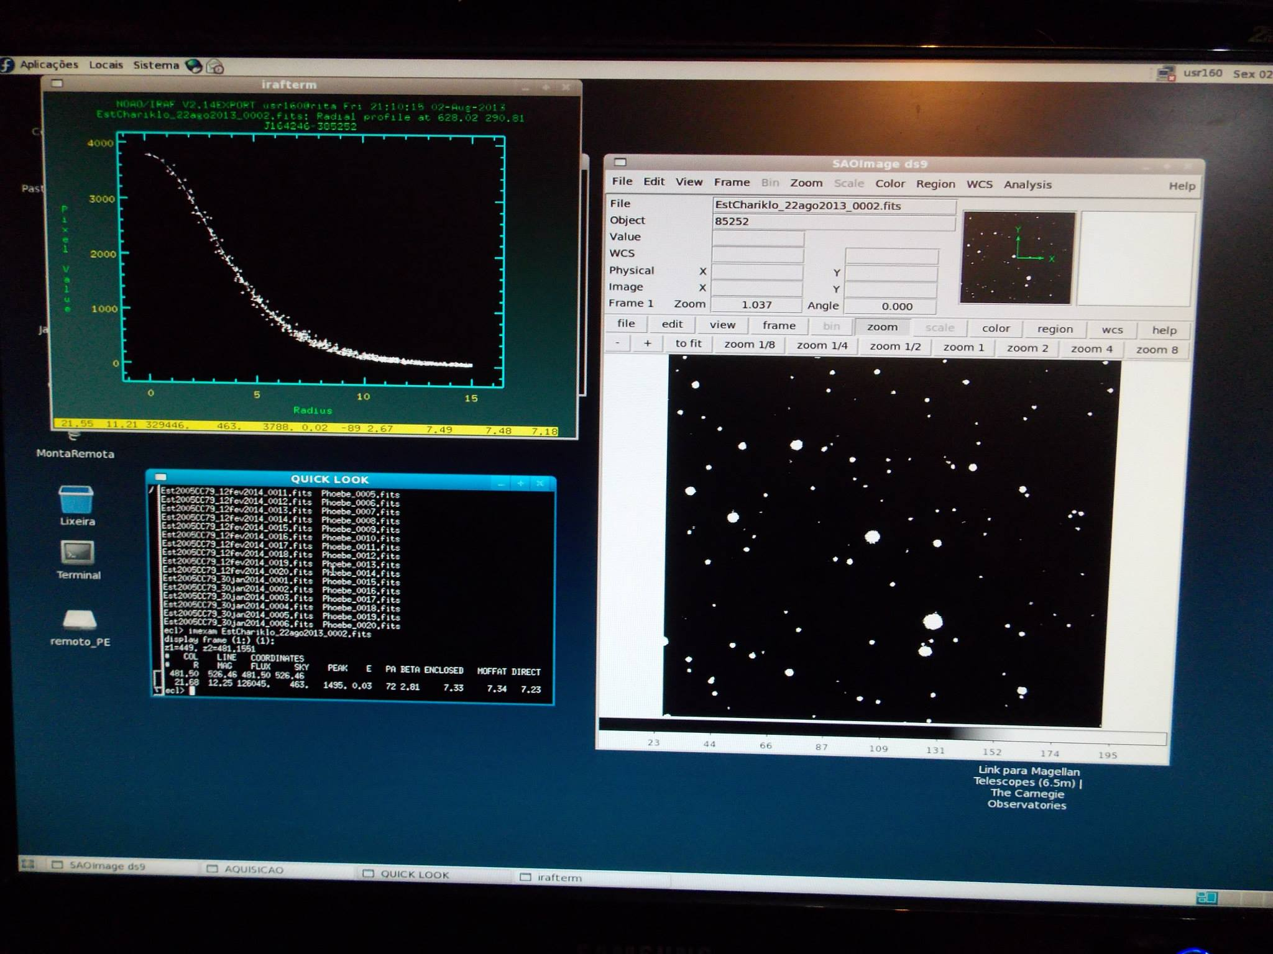
Organização
Todas as imagens foram previamente calibradas de Bias e Flats.
Verificação do instante de tempo das imagens
Substituição das coordenadas das imagens pela das efemérides para todos os satélites.

Slide 7
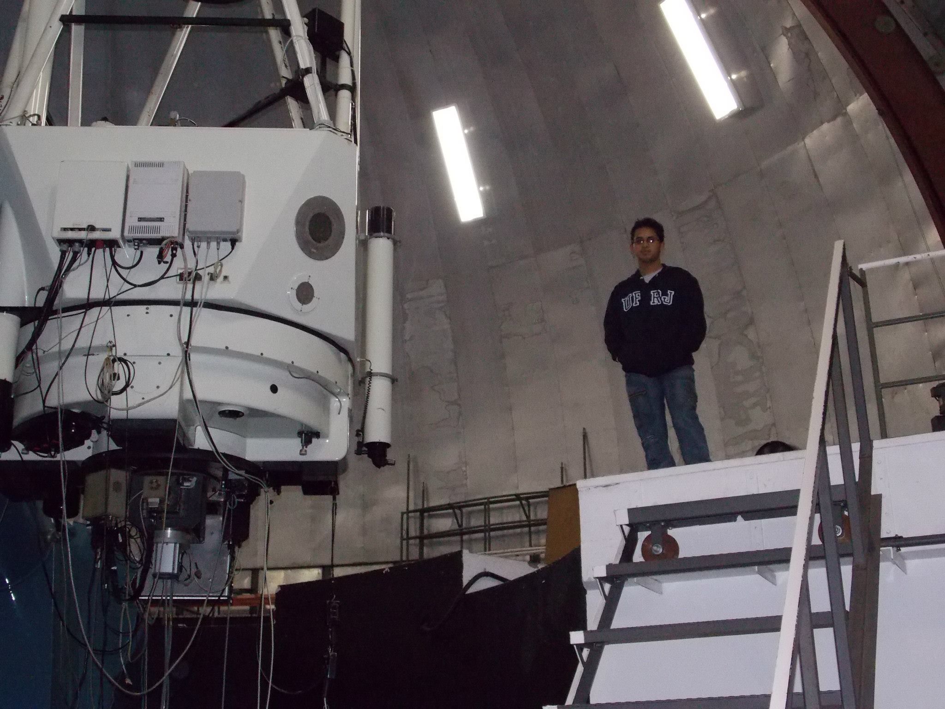
Redução
Redução astrométrica com o pacote PRAIA
Os catálogos utilizado como sistema de referência foram o UCAC2 e o UCAC4.
Foi utilizado um polinômio de primeiro grau para relacionar as medidas (x,y) com as coordenadas de catálogo (X,Y) projetadas no plano tangente.

Slide 8
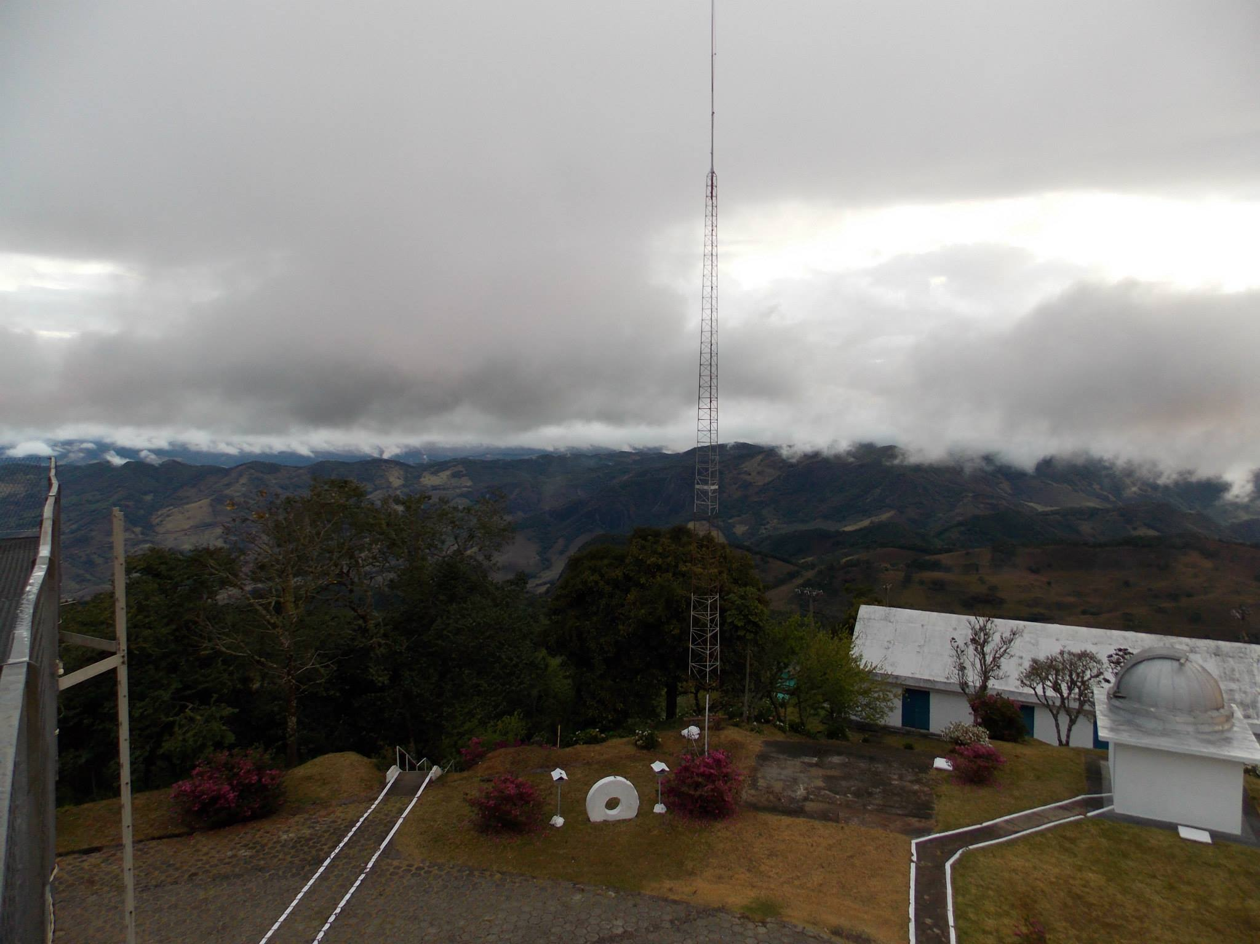
PRAIA
DETECÇÃO AUTOMÁTICA DE OBJETOS
(máximos locais)
MEDIDAS (x,y) ASTROMÉTRICAS
(r= 1 FWHM)
Configuração de Parâmetros
IDENTIFICAÇÃO AUTOMÁTICA DE ESTRELAS
DE CATÁLOGO UCAC2/2MASS
PRAIA
astrometria
REDUÇÃO DE (α,δ)
(modelos completos+mag+cor)
UCAC2 e
2MASS “ASTROMÉTRICO”
(pequenos campos)
CATÁLOGO SECUNDÁRIO;
REDUÇÃO MOSAICOS CCD
Extração
de dados das
imagens
Resultados
IDENTIFICAÇÃO AUTOMÁTICA
DE ALVOS
(extração automática
de efemérides)
Lista de
Alvos

Slide 9
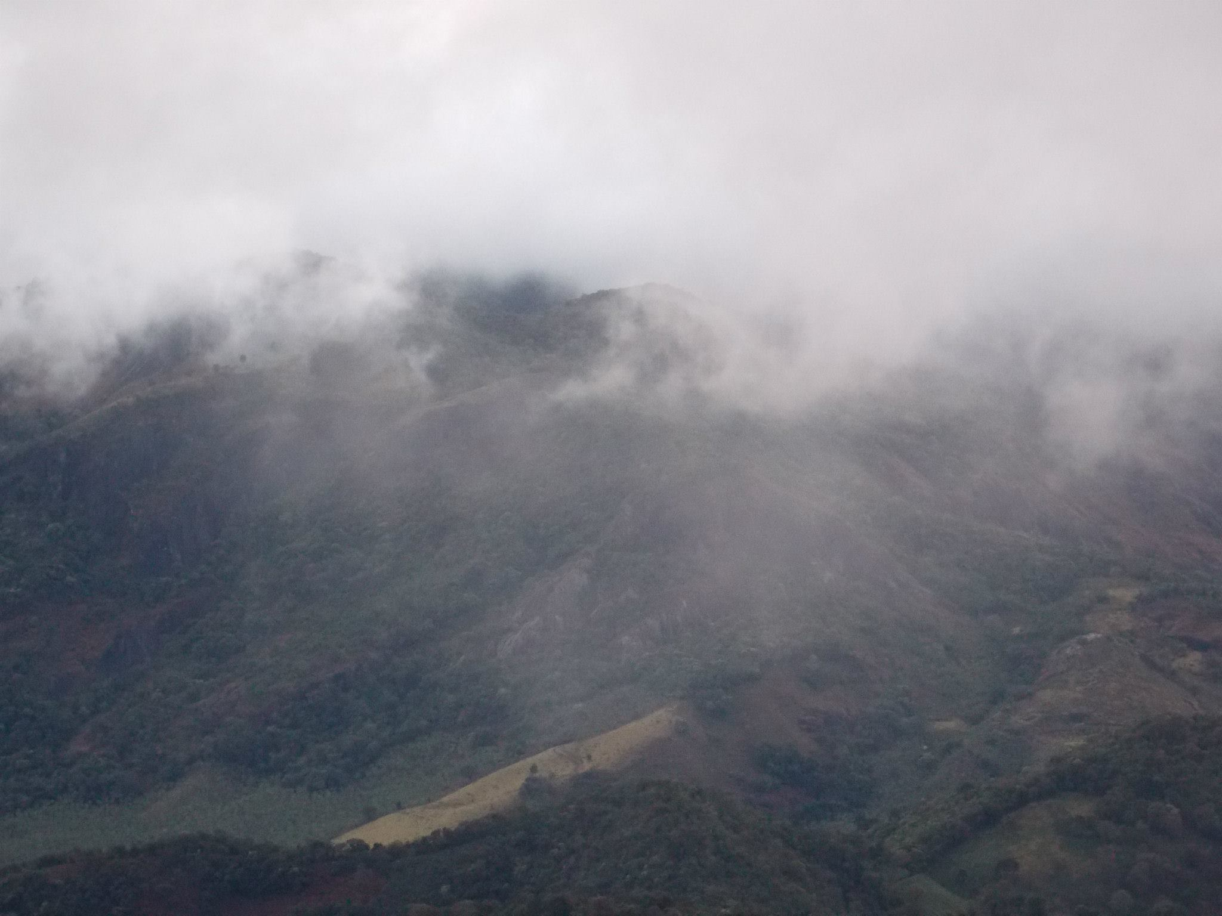
Resultados
 | Mag | OPD | OHP | OPD+OHP | Horizons*
Ananke | 18.8 | 71 | 156 | 227 | 1200
Callirrhoe | 20.6 | 10 | 4 | 14 | 190
Carme | 17.8 | 58 | 222 | 280 | 1946
Elara | 16.6 | 401 | 203 | 604 | 2230
Himalia | 14.6 | 798 | 401 | 1199 | 3514
Leda | 20.1 | 12 | 54 | 66 | 356
Lysithea | 18.3 | 69 | 91 | 160 | 862
Pasiphae | 16.8 | 242 | 258 | 500 | 3258
Sinope | 18.2 | 54 | 189 | 243 | 1708
Iapetus | 11.1 | 402 | 284 | 686
Hyperion | 14.4 | 121 | 46 | 167
Phoebe | 16.3 | 1531 | 590 | 2121 | 6957
Nereida | 18.7 | 883 |  | 883 | 1432
* Jacobson, R. A. et al, 2012, The Astronomical Journal

Slide 10
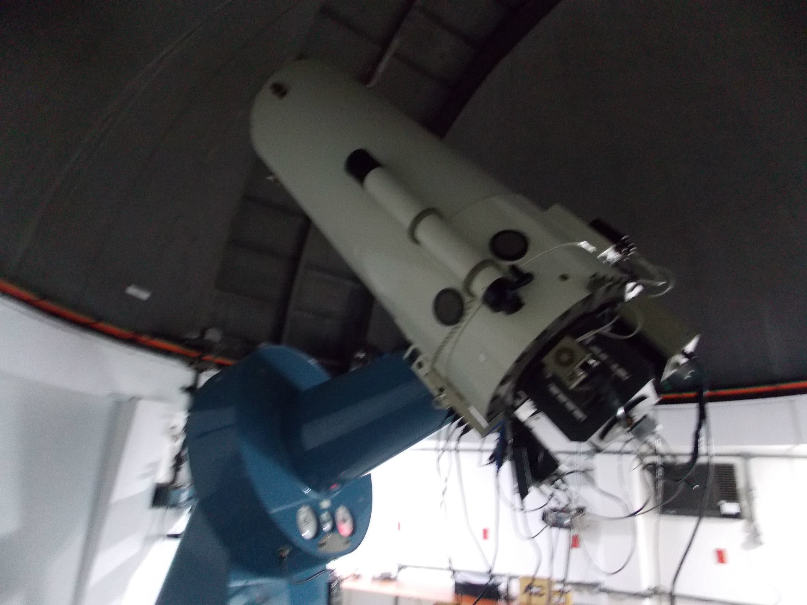
Resultados
 | OHP |  |  |  |  | 160 |  |  |  |  | IAG
 | NI | o RA | σ RA | o DE | σ DE | NI | o RA | σ RA | o DE | σ DE | NI | o RA | σ RA | o DE | σ DE
Ananke | 156 | 29 | 99 | -8 | 76 | 71 | 39 | 201 | -67 | 182
Carme | 222 | -2 | 88 | -52 | 85 | 35 | 11 | 149 | -33 | 102 | 23 | 56 | 96 | 3 | 67
Elara | 203 | -9 | 71 | -26 | 75 | 101 | -67 | 180 | -39 | 122 | 290 | 35 | 118 | -61 | 77
Himalia | 401 | -4 | 61 | 5 | 71 | 213 | -30 | 232 | -22 | 97 | 542 | 0 | 115 | -3 | 146
Leda | 54 | 3 | 129 | 152 | 83 | 12 | 289 | 291 | 51 | 91
Lysithea | 91 | 6 | 67 | -46 | 61 | 65 | 49 | 108 | -55 | 105 | 7 | -30 | 121 | 23 | 53
Pasiphae | 258 | -49 | 86 | -63 | 88 | 59 | 40 | 195 | -76 | 107 | 172 | -62 | 112 | -32 | 80
Sinope | 189 | -67 | 199 | -21 | 92 | 47 | 204 | 207 | -81 | 132 | 7 | 285 | 146 | -43 | 68
Phoebe | 590 | -4 | 44 | 5 | 44 | 61 | -12 | 66 | -48 | 46 | 540 | 6 | 92 | -45 | 78
NI: Número de imagens
o RA: offset médio em Ascenção Reta
o DEC: offset médio em Declinação
σ RA: Sigma do offset em Ascenção Reta
σ DEC: Sigma do offset em Declinação

Slide 11
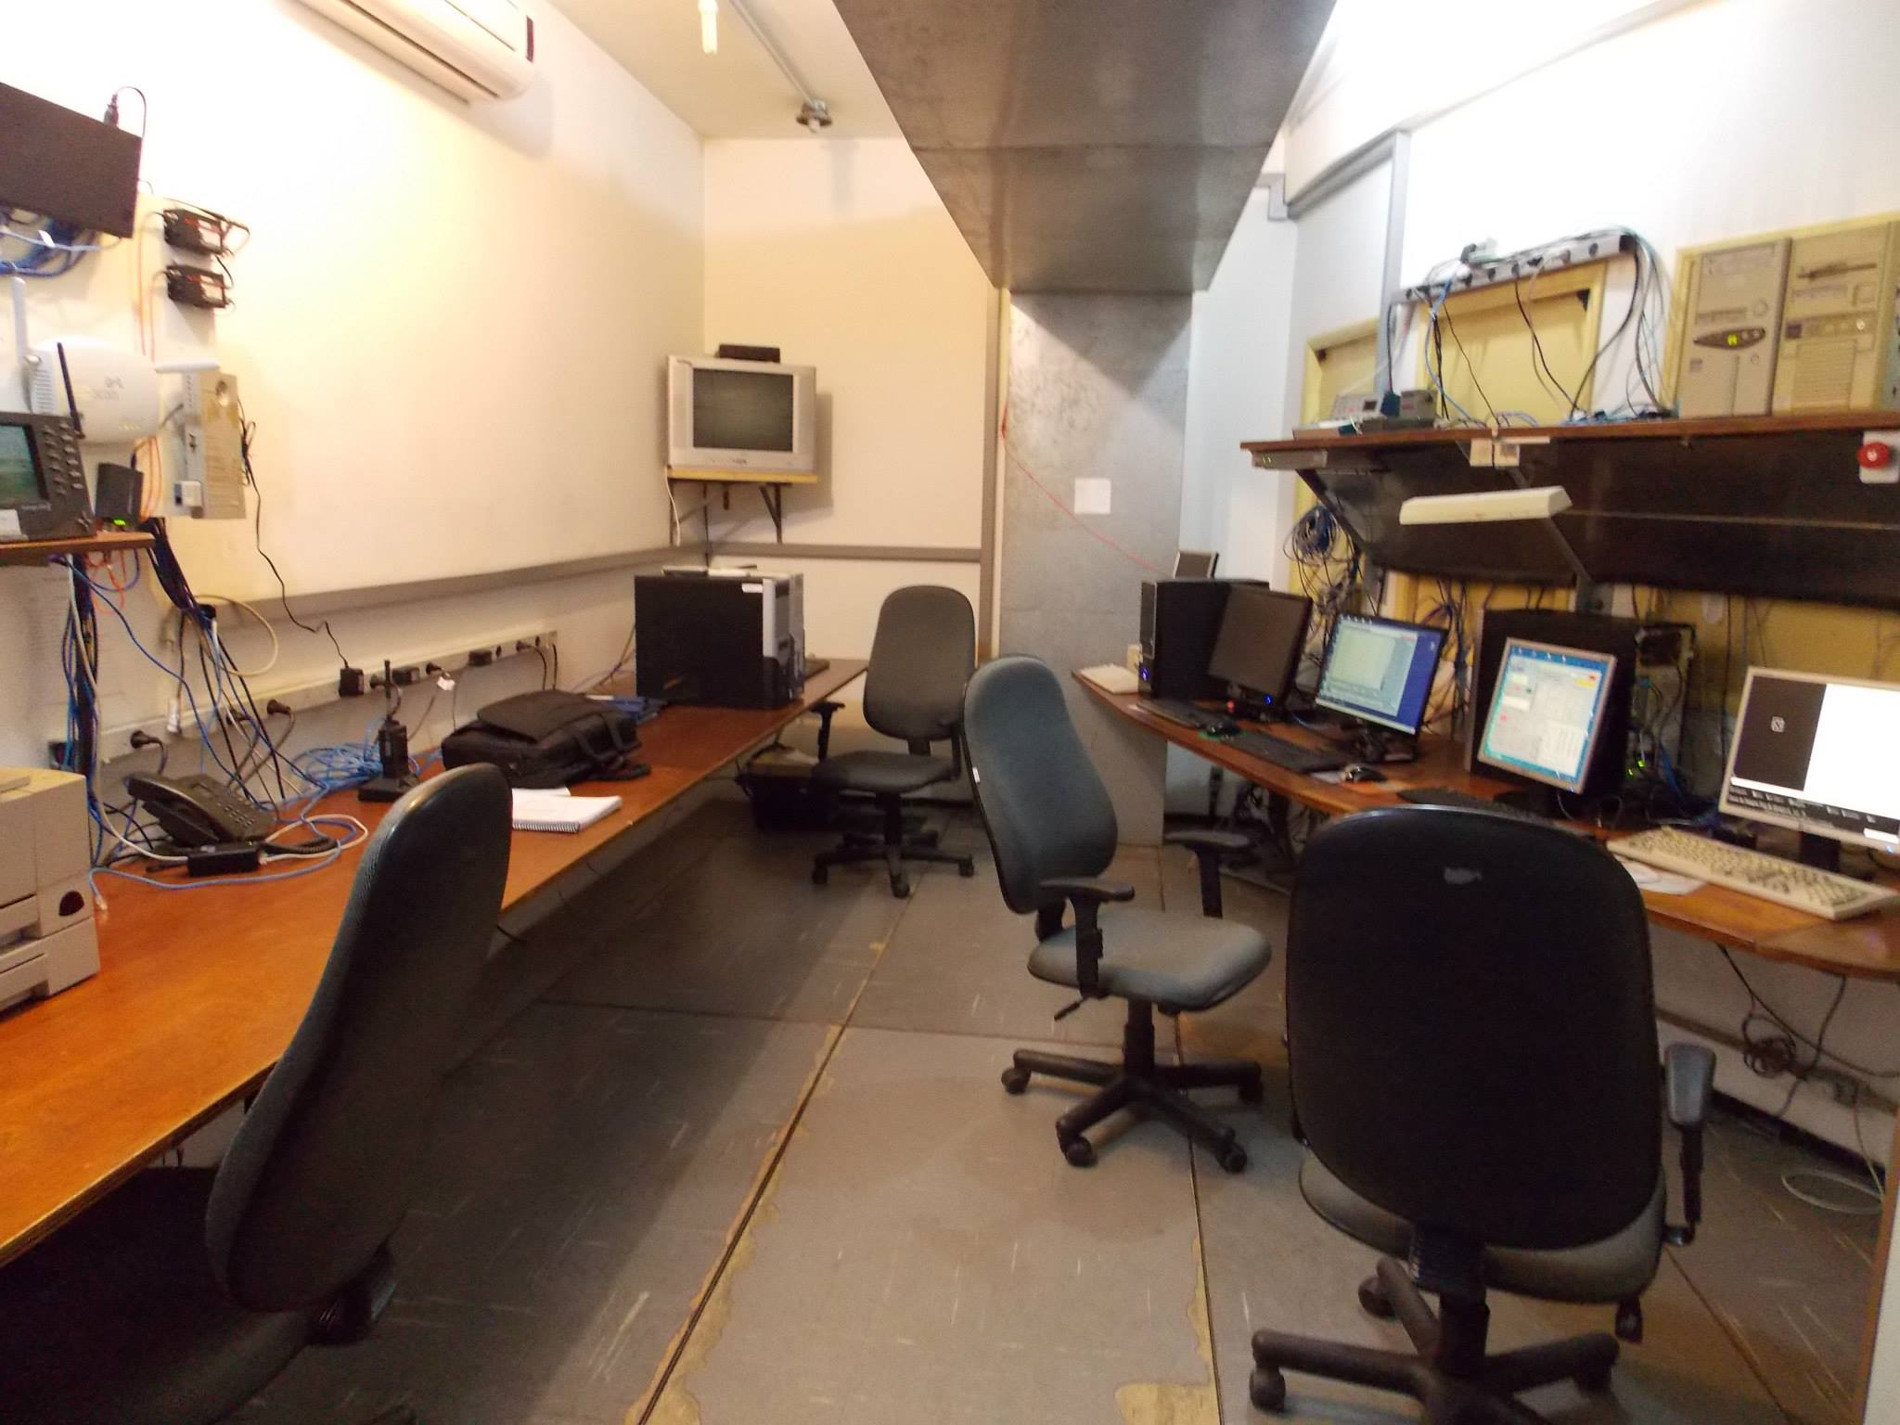
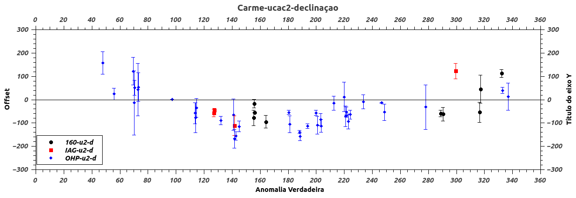
Resultados

Slide 12
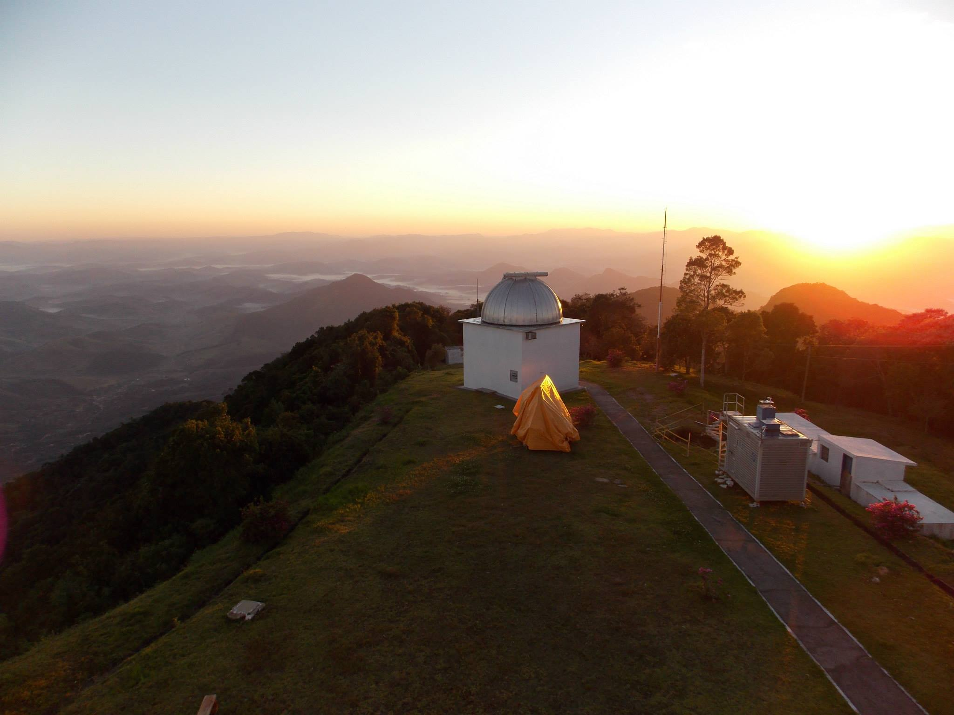
Conclusões e Perspectivas
Os resultados está de acordo com os obtidos na redução das imagens do OHP.
Redução do Banco de Dados do OHP utilizando o catálogo UCAC4.
Publicação das posições em periódicos de circulação internacional.

Slide 13
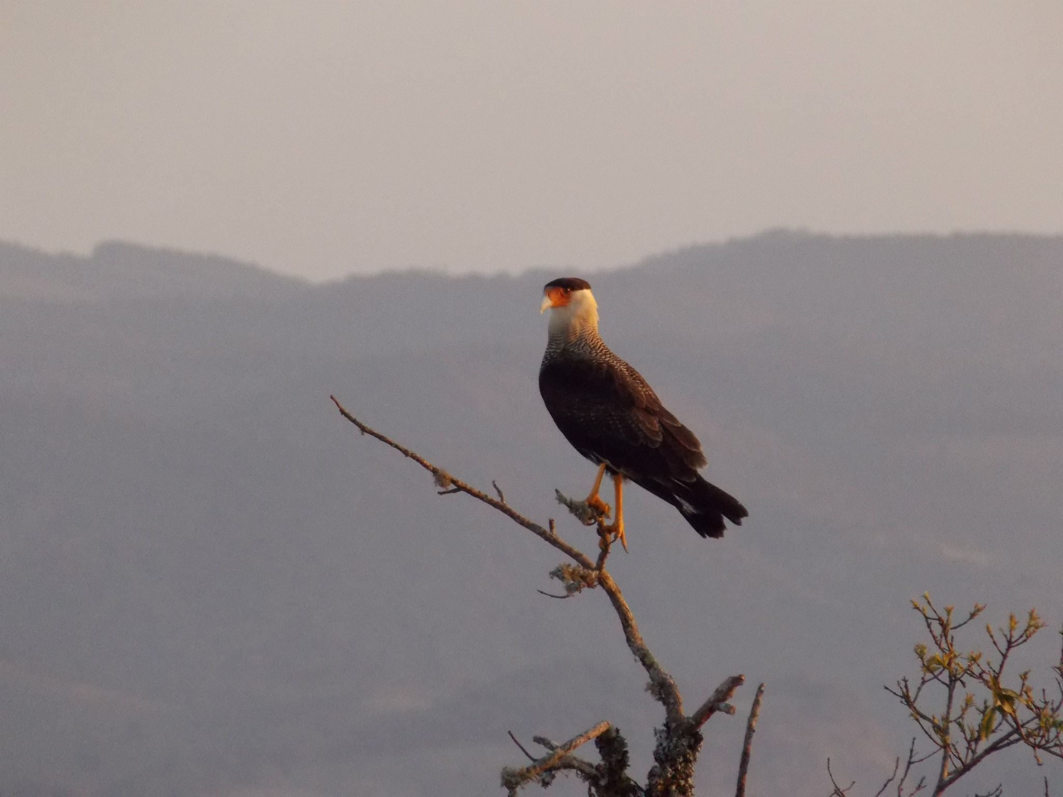
Obrigado

